Slide 1




Slide 2
Programa: 0053 - Atendimento Pré-hospitalar
4094 - Suporte Básico e Avançado de Vida
FINALIDADE: POTENCIALIZAR OS ATENDIMENTOS DE URGÊNCIAS E EMERGÊNCIAS PRÉ-HOSPITALARES, BUSCA E SALVAMENTO, TRANSPORTES INTER-HOSPITALARES, TRANSPORTE DE ÓRGÃOS E TECIDOS PARA TRANSPLANTES E GARANTIR ACESSO UNIVERSAL, IGUALITÁRIO E GRATUITO DA POPULAÇÃO ÀS AÇÕES E SERVIÇOS PÚBLICOS DE SAÚDE.

Slide 3
Principais Resultados em 2025
AÇÃO 4094 - 2025
PROGRAMA | AÇÃO | ENTREGAS
 |  | PRODUTO | JANEIRO A AGOSTO
053 – Atendimento Pré-hospitalar | 4094 – Suporte básico e avançado de vida | Vítima atendida pelo suporte básico e/ou avançado de vida | 66.130 (108.474 previstas) Previsão 2026 (98.422)

Slide 4
Situação Orçamentária - 2025
AÇÃO 4094 - 2025
G.F.P | Crédito Autorizado | Empenhado | Empenhado / Crédito Autorizado
 |  |  | %
3.10.1 | 683.000,00 | 521.900,03 | 76,41
3.10.8 | 469.987,10 | 309.701,50 | 65,90
3.70.1 | 22.000,00 | - | 0,00
4.10.8 | 3.882.094,00 | 3.399.147,51 | 87,56
4.70.1 | 100.000,00 | - | 0,00
TOTAL | 5.157.081,10 | 4.230.749,04 | 82,04
Fonte: Siafi
Somente 13,24% (3.10.1) dos créditos autorizados são ordinários.

Slide 5
Principais Resultados em 2025
DESPESA EMPENHADA - 2025
Ação | Elem-Item | Elemento Item Despesa - Descrição | Despesa Empenhada
4094 | 3010 | MATERIAL MÉDICO E HOSPITALAR | 151.625,42
4094 | 3025 | MATERIAL DE SEGURANÇA E APETRECHOS OPERACIONAIS | 622.340,11
4094 | 5217 | VEÍCULOS | 2.433.000,00
4094 | 5226 | EQUIPAMENTOS DE PROTEÇÃO, SEGURANÇA E SOCORRO | 966.147,51
4094 | 3013 | MATERIAIS DE LABORATÓRIO E PRODUTOS QUÍMICOS EM GERAL | 57.636,00
 |  | TOTAL | 4.230.749,04
Fonte: Siafi

Slide 6
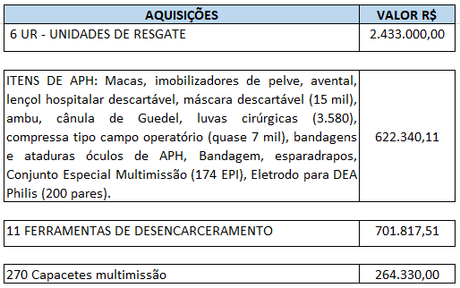
Principais Resultados em 2025

Slide 7
Planejamento em 2026
G.F.P | Crédito Autorizado | Elemento-Item | Descrição do Elemento-Item
3.10.1 | 315.000,00 | 30.10 | Material médico e hospitalar
3.10.1 | 90.000,00 | 30.12 | Oxigênio Medicinal
3.10.1 | 75.756,00 | 30.13 | Produtos químicos
3.10.1 | 480.000,00 | 39.19 | Locação de Desfibrilador
TOTAL | 960.756,00
Fonte: PPAG/2026

Slide 8
OBRIGADA!

